Slide 1



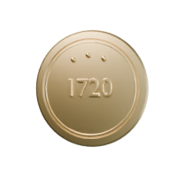
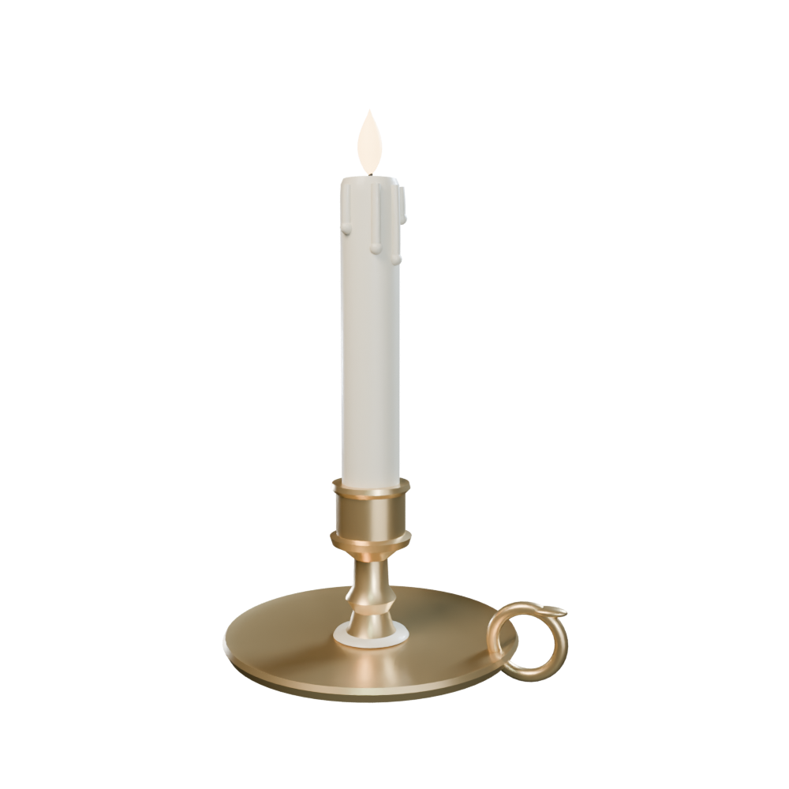
ЭКОНОМИКА · РИСК · ПРЕДПРИНИМАТЕЛЬСТВО
Ричард
Кантильон
Банкир, миллионер и загадка — человек, который первым назвал предпринимателя
1680-е — 1734 · ИРЛАНДИЯ → ФРАНЦИЯ → ЛОНДОН
★ САМОЕ ИНТЕРЕСНОЕ
Слово «предприниматель» в экономику ввёл он — около 1730 года, за 37 лет до рождения Сэя, которому это часто приписывают.
ЭКСПОНАТ 01
Свеча — запомните её, она ещё вернётся
РИЧАРД КАНТИЛЬОН · 1680-е – 1734
01 / 17
Notes:
Сегодня я расскажу о Ричарде Кантильоне — ирландско-французском банкире и экономисте начала XVIII века. Его жизнь похожа на детектив: он разбогател на крупнейшем финансовом пузыре своего времени, годами судился с должниками и погиб при загадочных обстоятельствах — а может быть, и не погиб.
Но главное для нашей темы — именно он первым ввёл в экономику слово «предприниматель». Это было около 1730 года — за 37 лет до рождения Жана-Батиста Сэя, которому это открытие часто приписывают.
Как и положено детективу, каждый слайд сопровождает «экспонат» — 3D-предмет из этой истории. Первый — свеча: запомните её, она ещё вернётся в конце.
План: кто он и откуда, чем занимался, его главная идея и что он дал теории предпринимательства.

Slide 2


01 — КТО ОН И ОТКУДА
Ирландец, ставший французским банкиром
РОДИЛСЯ
МЕСТО
1680-е годы
Графство Керри
точный год неизвестен
Баллиронан, юго-запад Ирландии
СЕМЬЯ
РОДИТЕЛИ
Второй сын фермера
Были родственниками
земли рода конфисковал Кромвель
на брак нужно было разрешение церкви
ПЕРЕЕЗД
ГОРОДА
Франция, к 1708
Париж · Лондон · Амстердам
получил французское подданство
банкир между тремя столицами
ЭКСПОНАТ 02
Пустая рама: достоверного портрета нет
★ САМОЕ ИНТЕРЕСНОЕ
Ни одного достоверного портрета Кантильона не сохранилось — мы не знаем, как выглядел человек, придумавший предпринимателя.
РИЧАРД КАНТИЛЬОН · 1680-е – 1734
02 / 17
Notes:
Где и когда родился Кантильон? Точно этого не знает никто: биографы пишут «1680-е годы». Место — Баллиронан в графстве Керри на юго-западе Ирландии.
Он был вторым сыном фермера. Когда-то семья была католическими землевладельцами, но их земли конфисковали при Кромвеле. Родители были родственниками — для их брака понадобилось специальное разрешение церкви.
К 1708 году Ричард перебрался во Францию и получил французское подданство — дальше его жизнь пройдёт между Парижем, Лондоном и Амстердамом.
А самое интересное — экспонат: пустая рама. Ни одного достоверного портрета Кантильона не сохранилось. Есть только версия экономиста Марка Торнтона, что Кантильон изображён на семейном портрете кисти Ларжильера, — но это лишь гипотеза. Мы не знаем, как выглядел человек, придумавший предпринимателя.

Slide 3

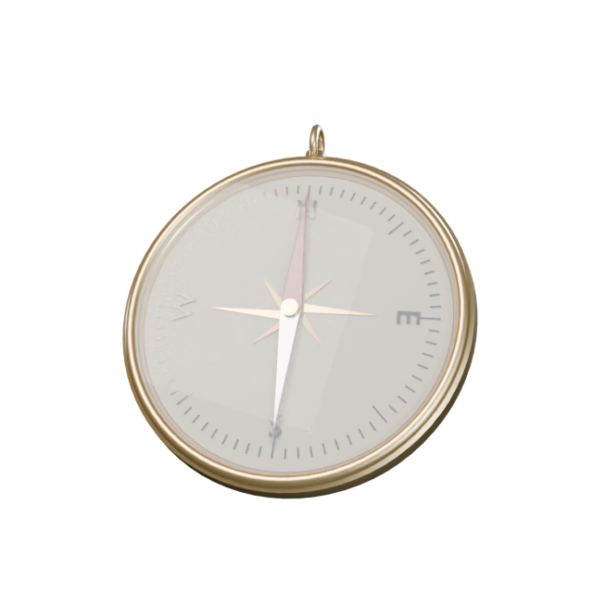
02 — ЧЕМ ЗАНИМАЛСЯ: ПУТЬ
Путь: от Керри до Лондона
★ САМОЕ ИНТЕРЕСНОЕ
Первая работа — в Испании у британского казначея: во время войны за испанское наследство Кантильон организовывал выплаты британским военнопленным.
ЭКСПОНАТ 03
Компас: Керри · Мадрид · Париж · Амстердам · Лондон
1680-е
1708
1711
1714
1716
1719
1722
1734
Ирландия
Франция
Испания
Париж
Банкир
Амстердам
Брак
Лондон
Родился в графстве Керри
Получает французское подданство
Работает на казначея Джеймса Брайджеса
Поступает в банк кузена
Выкупает банк: переводы Париж — Лондон
Уезжает из Парижа на пике пузыря
Женится на Мэри Энн О'Махони
Пожар в доме на Олбемарл-стрит
РИЧАРД КАНТИЛЬОН · 1680-е – 1734
03 / 17
Notes:
Путь Кантильона. К 1708 году он во Франции. В 1711-м работает в Испании на британского генерального казначея Джеймса Брайджеса — во время войны за испанское наследство он организует выплаты британским военнопленным. Так появляются связи, без которых не было бы его карьеры.
В 1714 году он возвращается в Париж и поступает в банк своего кузена, а через два года при финансовой поддержке Брайджеса выкупает банк и становится его владельцем. Специализация — денежные переводы между Парижем и Лондоном.
Дальше — история с Джоном Ло и пузырём Миссисипи, о ней следующий слайд. В 1719 году Кантильон уезжает в Амстердам, в 1722-м женится на Мэри Энн О'Махони, дочери ирландского генерала, и много путешествует по Европе. Последние годы живёт в Лондоне — там в 1734 году и оборвётся его история.

Slide 4

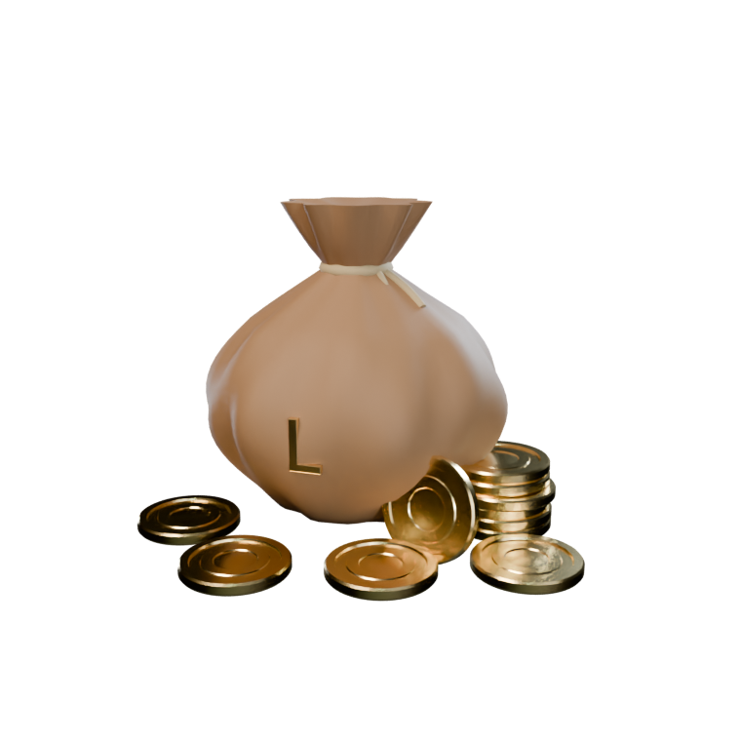
03 — ЧЕМ ЗАНИМАЛСЯ: ЧЕТЫРЕ РОЛИ
Банкир, спекулянт, кредитор, мыслитель
I
Банкир
II
Спекулянт
Владелец парижского банка: переводы между Парижем, Лондоном и Амстердамом.
Купил акции Миссисипской компании рано — и продал на пике.
III
Кредитор
IV
Мыслитель
Давал крупные займы под залог акций — и требовал возврата после краха.
Около 1730 г. написал Essai — первый полный трактат по экономике.
ЭКСПОНАТ 04
Мешок золотых ливров
★ САМОЕ ИНТЕРЕСНОЕ
Он считал систему Ло «необоснованной и обречённой» — и именно поэтому разбогател: купил рано, продал дорого и вовремя вышел.
РИЧАРД КАНТИЛЬОН · 1680-е – 1734
04 / 17
Notes:
Чем Кантильон занимался? Четыре роли. Банкир: его парижский банк переводил деньги между Парижем, Лондоном и Амстердамом. Спекулянт: он играл на акциях Миссисипской компании Джона Ло. Кредитор: давал крупные займы под залог тех же акций. И мыслитель: около 1730 года написал «Опыт о природе торговли вообще» — по-французски Essai.
Экспонат — мешок с золотом.
Самое интересное: он прямо говорил, что система Ло необоснованна и обречена на провал. И всё равно — точнее, именно поэтому — заработал на ней: купил акции рано, продал дорого и вовремя вышел. Предприниматель в его собственном смысле слова: человек, который действует в условиях неопределённости и рискует своими деньгами.

Slide 5

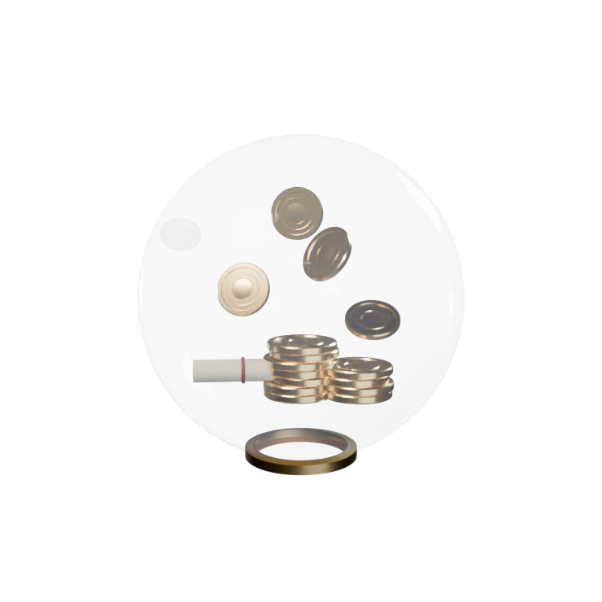
04 — ПУЗЫРЬ МИССИСИПИ · 1716–1720
Джон Ло и пузырь Миссисипи
1716
1717
1719
1720
Банк Ло
Компания
Ажиотаж
Крах
Banque Générale получает право выпускать бумажные деньги
Миссисипская компания — монополия на Луизиану
Акции покупают на бумажные деньги — цены взлетают
Пузырь лопнул: тысячи разорённых
★ ДИАЛОГ, КОТОРЫЙ СТОИТ ЗАПОМНИТЬ
Ло пригрозил посадить Кантильона, если тот не уедет из Франции за 24 часа. Ответ:
«Я никуда не уеду — но я заставлю вашу систему работать».
В 1718 году они вместе с Джозефом Гейджем создали общую компанию.
ЭКСПОНАТ 05
Пузырь: монеты, акция — и пустота вокруг
РИЧАРД КАНТИЛЬОН · 1680-е – 1734
05 / 17
Notes:
Теперь о главном событии его жизни — пузыре Миссисипи. В 1716 году шотландский финансист Джон Ло получил во Франции право основать Banque Générale, а затем — монополию на освоение французских территорий в Северной Америке: так появилась Миссисипская компания. Банк печатал бумажные деньги, на них покупали акции компании, и акции взлетели до небес. В 1720 году пузырь лопнул, и тысячи людей разорились.
Экспонат — мыльный пузырь, внутри которого монеты и свёрнутая акция.
Самое интересное — их ссора. Кантильон так успешно зарабатывал, что Ло пригрозил посадить его в тюрьму, если тот не уедет из Франции за 24 часа. Ответ Кантильона: «Я никуда не уеду — но я заставлю вашу систему работать». И в 1718 году Ло, Кантильон и спекулянт Джозеф Гейдж действительно создали общую компанию для сделок с американской землёй.

Slide 6


05 — КУШ И ВРАГИ
Миллионер — и десятки врагов
20 млн
≈ €60 млн
2
ливров
сегодня
пузыря
его состояние после пузыря Миссисипи
оценка Irish Independent (2013)
Миссисипи и Компания Южных морей (1720)
Обратная сторона: он кредитовал покупателей акций под их залог. После краха должники разорились — а Кантильон требовал вернуть долги с высокими процентами.
★ САМОЕ ИНТЕРЕСНОЕ
ЭКСПОНАТ 06
Судейский молоток: иски шли до самой смерти
Он был одним из примерно 25 «миссисипских миллионеров». А должники судились с ним до самой смерти — дошло до уголовных обвинений и заговоров с целью убийства.
РИЧАРД КАНТИЛЬОН · 1680-е – 1734
06 / 17
Notes:
Чем кончилась эта история для Кантильона? Он стал одним из примерно двадцати пяти так называемых «миссисипских миллионеров»: около 20 миллионов ливров — по оценкам, порядка 60 миллионов евро сегодня. В том же 1720 году он заработал и на втором пузыре — английской Компании Южных морей.
Но у богатства была цена. Кантильон кредитовал покупателей акций под их залог. После краха должники разорились, а он требовал вернуть деньги с высокими процентами. До конца жизни против него шли бесконечные иски, уголовные обвинения — и даже заговоры с целью убийства.
Экспонат — судейский молоток.

Slide 7


06 — ГЛАВНАЯ КНИГА
Essai — первая книга по экономике как науке
≈ 1730 Написана
«Опыт о природе торговли вообще» — единственная сохранившаяся работа.
1730–1755 Ходит в рукописи
Мирабо владел копией с 1740 г.; идеи доходят до Кенэ и Тюрго.
1755 Издана анонимно
Без имени автора — из-за французской цензуры.
1881 Переоткрыта
Джевонс назвал её «колыбелью политической экономии».
★ САМОЕ ИНТЕРЕСНОЕ
ЭКСПОНАТ 07
Essai, перо и чернильница
Книгу издали через 21 год после смерти автора — и без его имени. Адам Смит — один из немногих, кто на неё ссылается.
РИЧАРД КАНТИЛЬОН · 1680-е – 1734
07 / 17
Notes:
Около 1730 года Кантильон написал свою единственную сохранившуюся книгу — «Опыт о природе торговли вообще», коротко Essai. Её считают первым полным трактатом по экономической теории.
Из-за французской цензуры книгу не печатали. Двадцать пять лет она ходила в рукописи: маркиз де Мирабо держал у себя экземпляр с 1740 года и называл свою собственную книгу о населении «комментарием» к Кантильону. Через рукописи идеи дошли до Кенэ и физиократов, до Тюрго; Адам Смит — один из немногих, кто прямо на Кантильона ссылается.
Самое интересное: Essai издали только в 1755 году — через 21 год после смерти автора, анонимно. А потом книгу почти забыли, пока в 1881 году её не «переоткрыл» Уильям Стэнли Джевонс.

Slide 8

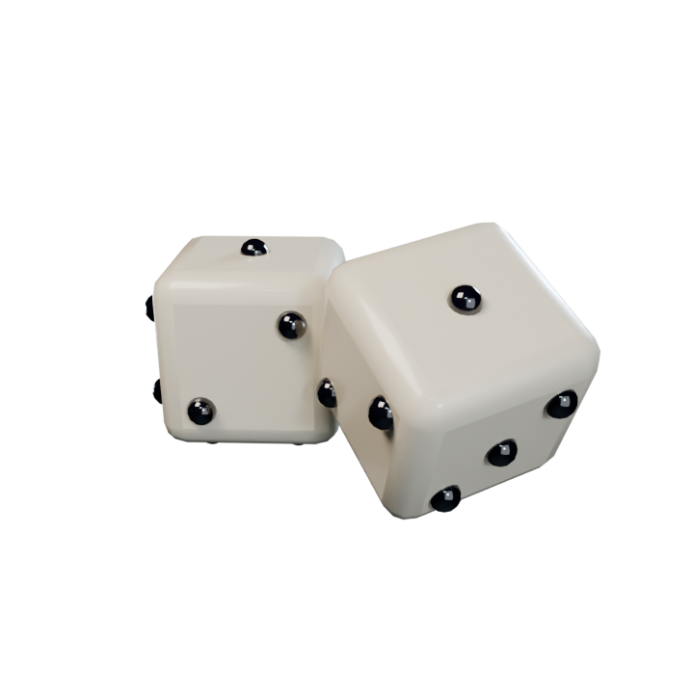
07 — ГЛАВНАЯ ИДЕЯ
Предприниматель живёт в неопределённости
ЗЕМЛЕВЛАДЕЛЬЦЫ
НАЁМНЫЕ
ПРЕДПРИНИМАТЕЛИ
независимы
фиксированный доход
нефиксированный доход
Покупает
по известной цене
Ждёт
спрос и цены неизвестны
Продаёт
по неизвестной цене
→
→
Итог: прибыль — награда за верный прогноз; ошибка — банкротство.
★ ЕГО СОБСТВЕННЫЕ СЛОВА
ЭКСПОНАТ 08
Кости: доход предпринимателя не известен заранее
«Эти предприниматели никогда не знают, каким будет спрос в их городе… каждый день видишь, как кто-то из них становится банкротом».
РИЧАРД КАНТИЛЬОН · 1680-е – 1734
08 / 17
Notes:
Главная идея Кантильона. Он делит всё общество на три группы. Землевладельцы независимы. Все остальные зависят от них и делятся на два класса: наёмные — те, у кого фиксированный доход: генерал с жалованьем, придворный с пенсией, слуга с жалованьем, — и предприниматели, у которых доход не фиксирован.
Предприниматель, по Кантильону, — это тот, кто покупает по известной цене, а продаёт по неизвестной. Он платит фермеру сегодняшнюю цену за зерно, а сколько за него дадут в городе — не знает. Между покупкой и продажей лежит неопределённость, и именно за неё он получает прибыль — или разоряется. Экспонат — игральные кости.
Самое интересное — его собственные слова: «Эти предприниматели никогда не знают, каким будет спрос в их городе… и каждый день видишь, как кто-то из них становится банкротом».

Slide 9

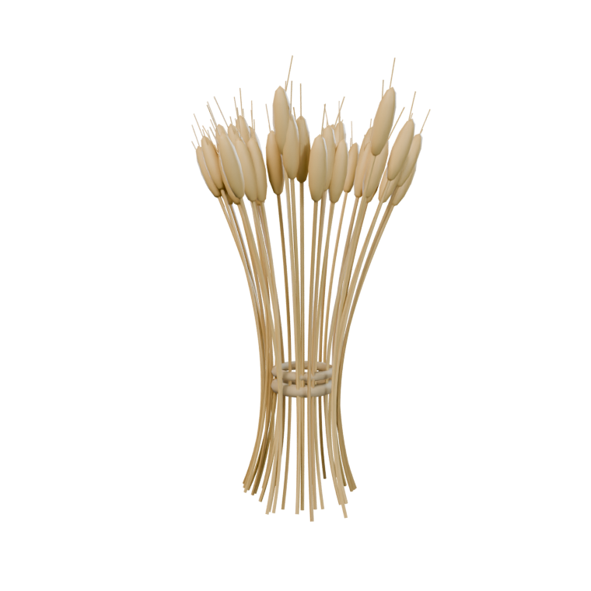
08 — КТО ТАКОЙ ПРЕДПРИНИМАТЕЛЬ
Предприниматель — почти каждый, кто рискует
Фермер
Торговцы и ремесленники
Платит фиксированную ренту, а цена урожая неизвестна
Шерсть, зерно, пекари, мясники, лавочники
Свой труд вместо капитала
Свободные профессии
Трубочисты, водоносы, швеи, медники
Художники, врачи, юристы
Критерий один: доход не фиксирован — человек живёт «в неопределённости».
ЭКСПОНАТ 09
Сноп: фермер — главный пример Кантильона
★ ЦИТАТА, КОТОРАЯ УДИВЛЯЕТ
«…даже нищие и разбойники — предприниматели этого класса». — Essai, ч. I, гл. XIII
РИЧАРД КАНТИЛЬОН · 1680-е – 1734
09 / 17
Notes:
Кто же предприниматель у Кантильона? Неожиданно широкий круг людей. Фермер: он платит землевладельцу фиксированную ренту, а сколько получит за урожай — не знает. Торговцы шерстью и зерном, пекари, мясники, лавочники. А ещё те, кто вкладывает только собственный труд: трубочисты, водоносы, швеи, медники. И люди свободных профессий: художники, врачи, юристы.
Критерий один: доход не фиксирован, человек живёт в неопределённости. Экспонат — сноп пшеницы: фермер — главный пример Кантильона.
И самая удивительная фраза Essai: «даже нищие и разбойники — предприниматели этого класса». Звучит как шутка, но это логика: у них тоже нет гарантированного дохода, и они рискуют.

Slide 10

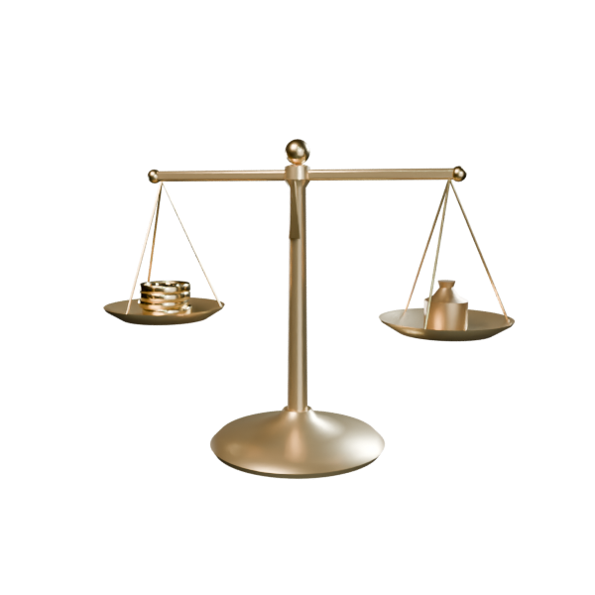
09 — ВКЛАД В ТЕОРИЮ ПРЕДПРИНИМАТЕЛЬСТВА
ЭКСПОНАТ 10
Весы: предприниматель уравновешивает рынок
Зачем рынку предприниматель
01
Несёт неопределённость — за тех, у кого фиксированный доход
02
Связывает деревню и город — покупает там, где дёшево, везёт туда, где спрос
03
Ведёт рынок к равновесию — угадал спрос — прибыль, ошибся — банкротство
ЛИНИЯ ТЕОРИИ ПРЕДПРИНИМАТЕЛЬСТВА
1730
Кантильон
риск и неопределённость
1803
Сэй
организатор
1911
Шумпетер
новатор
1921
Найт
риск ≠ неопределённость
1973
Кирцнер
бдительность
★ САМОЕ ИНТЕРЕСНОЕ
Контраст с Шумпетером: у Шумпетера предприниматель ломает равновесие, а у Кантильона — восстанавливает его, угадывая спрос.
РИЧАРД КАНТИЛЬОН · 1680-е – 1734
10 / 17
Notes:
Зачем рынку предприниматель? По Кантильону, у него три функции. Он берёт на себя неопределённость, от которой остальные защищены фиксированным доходом. Он связывает деревню и город: покупает там, где дёшево, и везёт туда, где есть спрос. И, угадывая спрос, он приводит рынок в равновесие: если он ошибся — разоряется, если угадал — получает прибыль. Экспонат — весы.
Кантильон стоит в начале целой линии теорий предпринимательства. Сэй в 1803 году сделал предпринимателя организатором производства. Шумпетер в 1911-м — новатором. Найт в 1921-м чётко отделил измеримый риск от неопределённости — то, что Кантильон только наметил. А Кирцнер в 1973-м — человеком, который замечает незамеченные возможности.
Самое интересное — контраст с Шумпетером: у Шумпетера предприниматель ломает равновесие, а у Кантильона, наоборот, восстанавливает его.

Slide 11

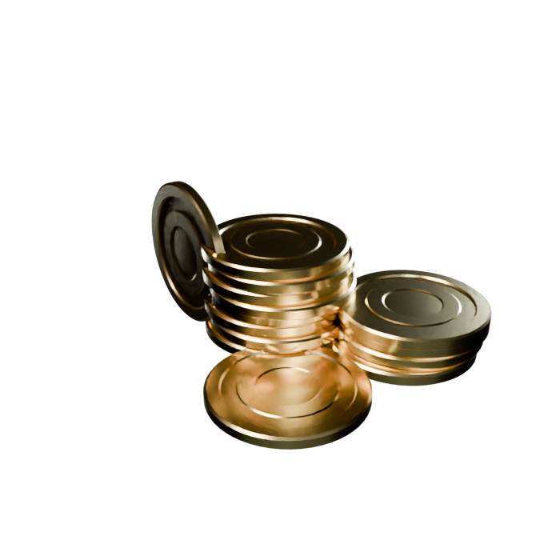
10 — ЭФФЕКТ КАНТИЛЬОНА
Эффект Кантильона: кто получит деньги первым
1
Новые деньги — печатает банк или приносит приток золота
2
Первые получатели — тратят их по старым ценам — выигрывают
3
Цены растут — постепенно, от рынка к рынку
4
Последние получатели — платят уже по новым ценам — проигрывают
Вывод: деньги не «нейтральны» — важно не только сколько их, но и через чьи руки они идут.
ЭКСПОНАТ 11
Кто получил деньги первым — тот и выиграл
★ САМОЕ ИНТЕРЕСНОЕ
Он увидел это изнутри пузыря Ло. Термин «эффект Кантильона» до сих пор звучит в спорах о печатании денег центробанками.
РИЧАРД КАНТИЛЬОН · 1680-е – 1734
11 / 17
Notes:
Вторая большая идея Кантильона касается денег — и он вынес её прямо из опыта пузыря Ло. Когда в экономику приходят новые деньги, цены растут не сразу и не везде одинаково. Первые получатели новых денег тратят их, пока цены ещё старые, и выигрывают. А до последних деньги доходят, когда цены уже выросли, — они проигрывают.
Иначе говоря, деньги не «нейтральны»: важно не только сколько денег напечатали, но и кто получил их первым. Сегодня это называют «эффектом Кантильона». Экспонат — стопки монет.
Самое интересное: этот термин живёт и сегодня — его вспоминают в спорах о том, кому на самом деле выгодно, когда центральные банки «печатают деньги».

Slide 12

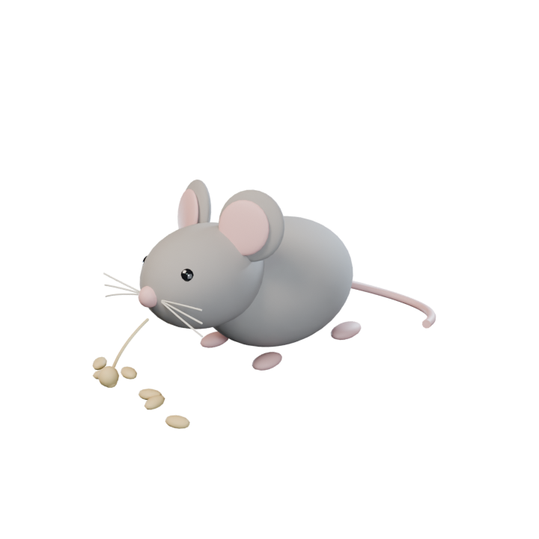
11 — ОПЕРЕДИЛ СВОЁ ВРЕМЯ
Идеи, которые «изобрели» позже
Пространственная экономика
Теория процента
Транспорт определяет, где рынки и города
Ставка = спрос и предложение заёмных денег
≈ на век раньше фон Тюнена
раньше Юма
Теория населения
Кругооборот денег
Ресурсы, технологии и культура
Метод «при прочих равных»
шире, чем у Мальтуса
предтеча таблицы Кенэ
★ САМАЯ ЗНАМЕНИТАЯ ФРАЗА
«Люди размножаются, как мыши в амбаре, если у них неограниченные средства к существованию».
Прогноз: в американских колониях население за 3 поколения вырастет сильнее, чем в Англии за 30.
ЭКСПОНАТ 12
«Как мыши в амбаре»
РИЧАРД КАНТИЛЬОН · 1680-е – 1734
12 / 17
Notes:
Кантильон опередил своё время сразу в нескольких областях. Пространственная экономика: он объяснил, как транспортные расходы определяют, где стоят рынки, фабрики и города, — почти на век раньше фон Тюнена. Процент: ставка определяется спросом и предложением заёмных денег — эту идею обычно приписывают Юму. Население: его теория шире, чем у Мальтуса, — он учитывал ресурсы, технологии и культуру. И метод: он одним из первых рассуждал «при прочих равных» и описал кругооборот денег в экономике, предвосхитив «Экономическую таблицу» Кенэ.
Экспонат — мышь. Потому что самая цитируемая фраза Кантильона звучит так: «Люди размножаются, как мыши в амбаре, если у них неограниченные средства к существованию». И он сделал прогноз: в американских колониях, где земли много, население за три поколения вырастет сильнее, чем в Англии за тридцать.

Slide 13

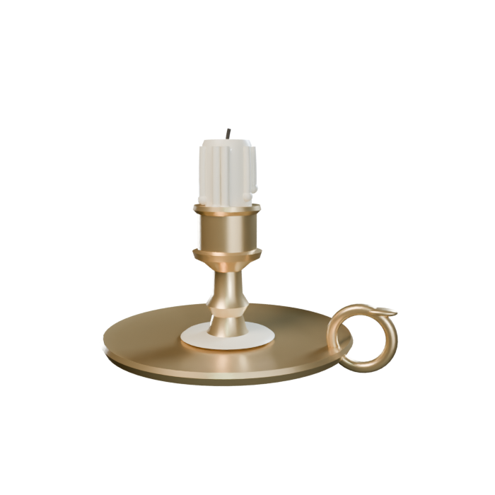
12 — ТАЙНА 1734 ГОДА
Ночь на Олбемарл-стрит
14 мая 1734 Вечер
Кантильон уходит к себе с книгой и свечой
Ночь Пожар
Лондонский дом сгорает дотла
Утро Находка
В постели — обгоревшее тело
Следствие Суд
Троих слуг судят в Олд-Бейли; повар скрылся
★ ГЛАВНАЯ ВЕРСИЯ
ЭКСПОНАТ 13
Та же свеча — догоревшая
Главная версия — убийство: повар Жозеф Денье, уволенный за несколько дней до пожара, мог убить хозяина и поджечь дом, чтобы скрыть следы.
РИЧАРД КАНТИЛЬОН · 1680-е – 1734
13 / 17
Notes:
А теперь — детектив. 14 мая 1734 года. Лондон, модная Олбемарл-стрит, Кантильон живёт по соседству с лордом Болингброком. Вечером его видят уходящим к себе в комнату с книгой и свечой. Ночью дом охватывает пожар. В постели находят обгоревшее тело.
Экспонат — та самая свеча с первого слайда. Только теперь она догорела.
Самое интересное: почти сразу заговорили об убийстве. Главный подозреваемый — повар Жозеф Денье, которого Кантильон уволил за несколько дней до пожара: считается, что он убил хозяина и поджёг дом, чтобы скрыть преступление. Денье скрылся, а троих других слуг судили в лондонском суде Олд-Бейли.

Slide 14
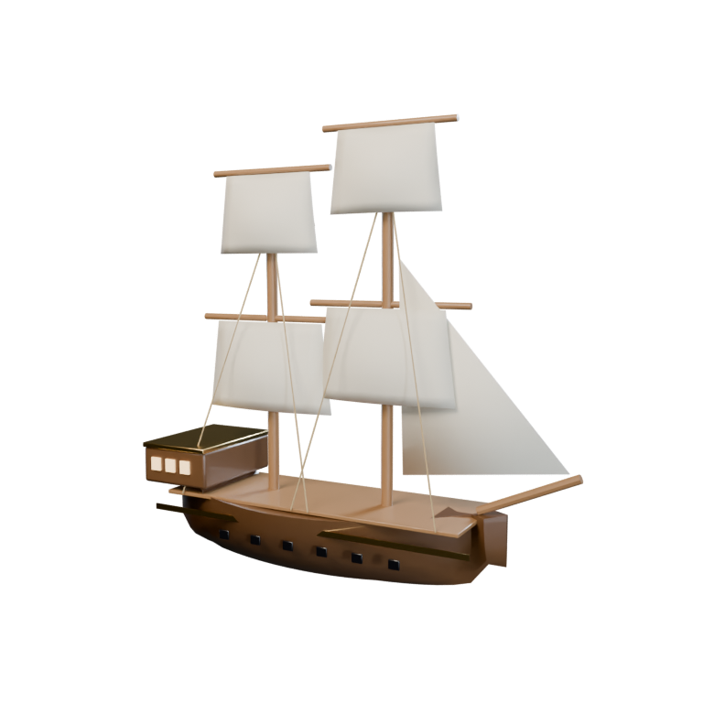
13 — СУРИНАМ: ВТОРАЯ ВЕРСИЯ
А был ли он в той постели?
Через год в голландском Суринаме объявился человек с бумагами Кантильона.
ВЕРСИЯ 1
ВЕРСИЯ 2 · А. МЁРФИ
Беглый повар
Инсценировка
Денье бежал за океан, прихватив документы хозяина.
Кантильон сам «умер», чтобы уйти от судов, и жил как шевалье де Лувиньи.
Странные детали: споры об опознании тела и крупная сумма, которую забрали накануне пожара.
★ ГЛАВНАЯ ЗАГАДКА
ЭКСПОНАТ 14
Парусник в Суринам
Если Мёрфи прав, первый теоретик предпринимателя провернул свою последнюю и самую рискованную сделку — инсценировал собственную смерть.
РИЧАРД КАНТИЛЬОН · 1680-е – 1734
14 / 17
Notes:
Но на этом история не кончается. Через год в голландской колонии Суринам, в Южной Америке, объявился человек, у которого были бумаги Кантильона.
Кто это был? Версия первая: сбежавший повар, прихвативший документы хозяина. Версия вторая — её выдвинул биограф Кантильона Антуан Мёрфи: тело в постели принадлежало не Кантильону. Он сам инсценировал свою смерть, чтобы избавиться от бесконечных судов, и уплыл в Суринам, где жил под именем шевалье де Лувиньи. Доказать это сегодня невозможно, но есть странные детали: споры об опознании тела и крупная сумма денег, которую забрали накануне пожара.
Экспонат — парусник. Если Мёрфи прав, то первый теоретик предпринимателя провернул свою последнюю — и самую рискованную — сделку.

Slide 15

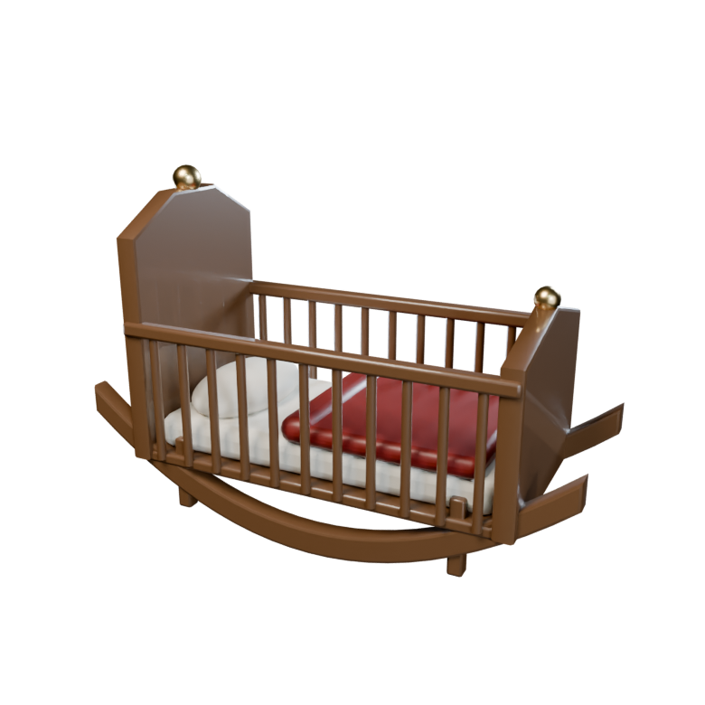
14 — ЧТО ОН ДАЛ ПРЕДПРИНИМАТЕЛЬСТВУ
Что Кантильон дал предпринимательству
01
Само понятие
Первым ввёл «предпринимателя» в экономику (≈ 1730).
02
Определение через неопределённость
Купить по известной цене, продать по неизвестной.
03
Функция, а не сословие
От фермера до трубочиста: важен риск, а не богатство.
04
Роль на рынке
Связывает рынки и ведёт их к равновесию.
05
Начало традиции
Сэй → Найт → Мизес → Кирцнер; предтеча австрийской школы.
ЭКСПОНАТ 15
«Колыбель политической экономии»
★ САМОЕ ИНТЕРЕСНОЕ
В 1881 году Джевонс назвал Essai «колыбелью политической экономии» — отсюда и наш экспонат.
РИЧАРД КАНТИЛЬОН · 1680-е – 1734
15 / 17
Notes:
Что же Кантильон дал теории предпринимательства? Первое: само понятие — он первым ввёл в экономику слово «предприниматель». Второе: определение через неопределённость — предприниматель покупает по известной цене и продаёт по неизвестной. Третье: широкий взгляд — предприниматель это функция риска, а не богатство и не сословие: от фермера до трубочиста. Четвёртое: роль на рынке — предприниматель связывает рынки и ведёт их к равновесию. Пятое: начало традиции — от него идут Сэй, Найт, Мизес, Кирцнер; австрийская школа считает его одним из своих предтеч.
Экспонат — колыбель. Потому что в 1881 году Джевонс назвал Essai «колыбелью политической экономии». А сам Кантильон — один из немногих экономистов, на которых ссылается Адам Смит.

Slide 16


ИТОГ
Главное за 30 секунд
КТО
Ирландско-французский банкир (1680-е — 1734), разбогатевший на пузыре Миссисипи.
ГЛАВНАЯ ИДЕЯ
Экономика держится на тех, кто действует в неопределённости; новые деньги выгодны первым получателям.
ВКЛАД В ПРЕДПРИНИМАТЕЛЬСТВО
Дал предпринимателю имя и определение: купить по известной цене, продать по неизвестной.
ЭКСПОНАТ 16
Луидор 1720 года — год краха; он катился всю презентацию
★ САМОЕ ИНТЕРЕСНОЕ
Спасибо за внимание!
Essai ждала английского перевода почти 200 лет — Генри Хиггс издал её только в 1930-х.
РИЧАРД КАНТИЛЬОН · 1680-е – 1734
16 / 17
Notes:
Подведу итог. Кто он: ирландско-французский банкир (1680-е — 1734), сколотивший состояние на пузыре Миссисипи. Главная идея: экономика держится на людях, которые действуют в неопределённости, — предпринимателях; а новые деньги выгодны тем, кто получил их первым. Вклад в предпринимательство: он первым дал предпринимателю имя и определение — покупать по известной цене и продавать по неизвестной.
Последний экспонат — золотой луидор 1720 года, года краха пузыря. Это та самая монета, которая всю презентацию катилась по шкале вверху.
И последний факт: Essai ждала перевода на английский почти двести лет — Генри Хиггс издал её только в 1930-х.
Спасибо за внимание!

Slide 17

ДЛЯ ПРОВЕРКИ ФАКТОВ
Источники
БИОГРАФИЯ
Murphy A. E. Richard Cantillon: Entrepreneur and Economist (Oxford, 1986)
Brewer A. Richard Cantillon: Pioneer of Economic Theory (1992)
Wikipedia — Richard Cantillon (биография, семья, карьера, влияние)
Encyclopedia.com — Cantillon, Richard
Irish Independent — «A millionaire, a market crash and a murder» (2013)
ПУЗЫРЬ И ТАЙНА 1734 ГОДА
Higgs H. — история с Ло и угрозой высылки (1891)
Murphy A. E. — версия об инсценировке и Суринаме
MSED 2024 — R. Cantillon's Concept of the Entrepreneur
ТРУД КАНТИЛЬОНА
Essai sur la nature du commerce en général (≈1730, изд. 1755)
Пер. H. Higgs (1931), ч. I, гл. XIII: предприниматели, нищие и разбойники
Ч. I, гл. XV: «мыши в амбаре» (цит. по CORE Econ, Encyclopedia.com)
ИССЛЕДОВАНИЯ
Jevons W. S. Richard Cantillon and the Nationality of Political Economy (1881)
Thornton M. Cantillon and the Rise of Anti-Mercantilism
Ravier L. A Redefinition of the Entrepreneurial Function Concept
3D
Все 15 экспонатов смоделированы в Blender специально для этой презентации (models/).
РИЧАРД КАНТИЛЬОН · 1680-е – 1734
17 / 17
Notes:
Слайд с источниками — вслух не читается.

